Slide 1


INFORME DE RENDICIÓN DE CUENTAS
2025

Slide 2

La rendición de cuentas es un proceso participativo, periódico, oportuno, claro y veraz, con información precisa, suficiente y con lenguaje asequible. La rendición de cuentas se realizará al menos una vez al año y su convocatoria será amplia, a todos los sectores de la sociedad relacionados y debidamente publicitad

Slide 3

El proceso de rendición de cuentas se rige por los siguientes principios:
a) Principio de participación: La ciudadanía deberá estar presente en el proceso a efectos de verificar, controlar y fiscalizar la gestión, actos y omisiones de los sujetos obligados;
b) Principio de transparencia.- La información del proceso deberá ser clara, verdadera y deberá reflejar con objetividad, la realidad de la gestión administrativa de los sujetos obligados . Los sujetos obligados serán responsables por inducir a conclusiones erradas, omitir o brindar información inexacta a los miembros del Consejo y la ciudadanía;
c) Principio de democracia.- El proceso permitirá que la ciudadanía participe y debata sobre lo informado por los sujetos obligados;
d) Principio de publicidad.- La información del proceso debe estar a disposición de la ciudadanía a través de la página web de forma. Se garantizará la mayor difusión posible de la información, de forma completa y asequible para la ciudadanía;
e) Principio de continuidad.- El proceso es permanente y debe realizarse al menos una vez cada año; y,
f) Principio de interactividad.- El proceso debe promover un diálogo entre las autoridades y la ciudadanía.

Slide 4
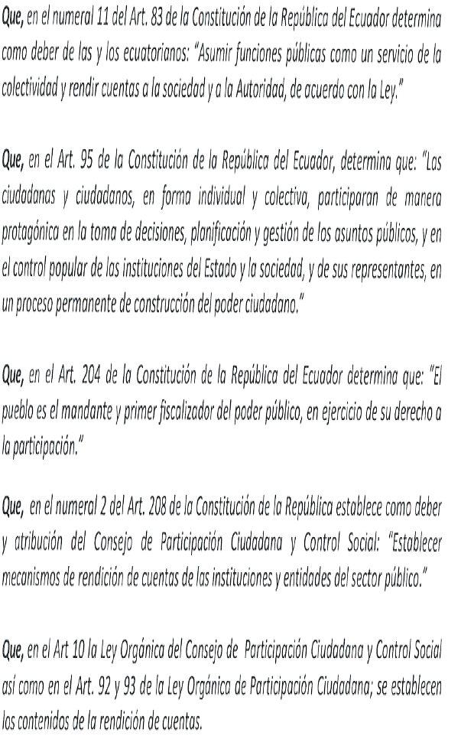
NORMATIVA

Slide 5

RENDICIÓN DE CUENTAS
GARANTIZAR
FACILITAR
VIGILAR
PREVENIR Y EVITAR
Acceso a la información periódica y permanente.
La corrupción y mal gobierno
El derecho al control social.
El Cumplimiento de la política pública

Slide 6

SISTEMA SOCIOCULTURAL

Slide 7
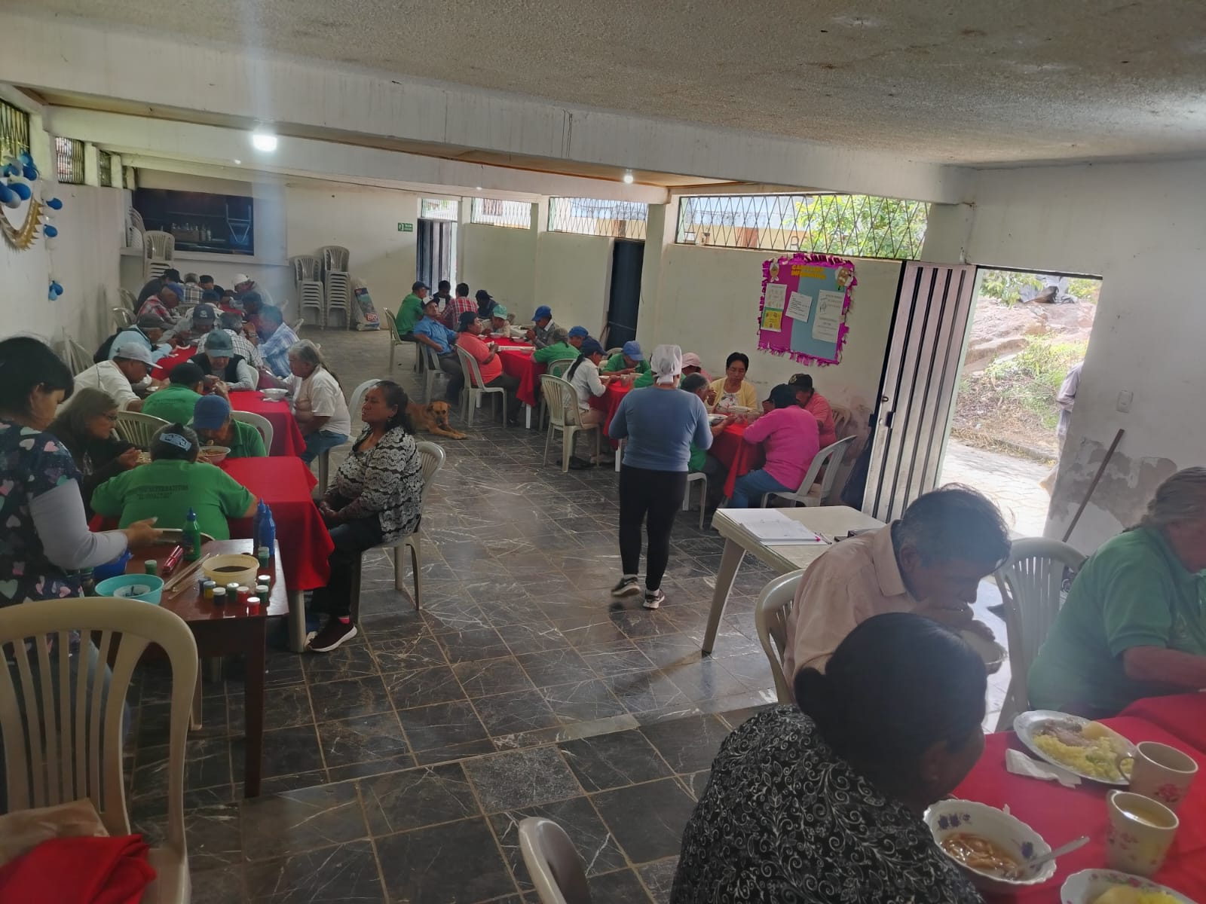
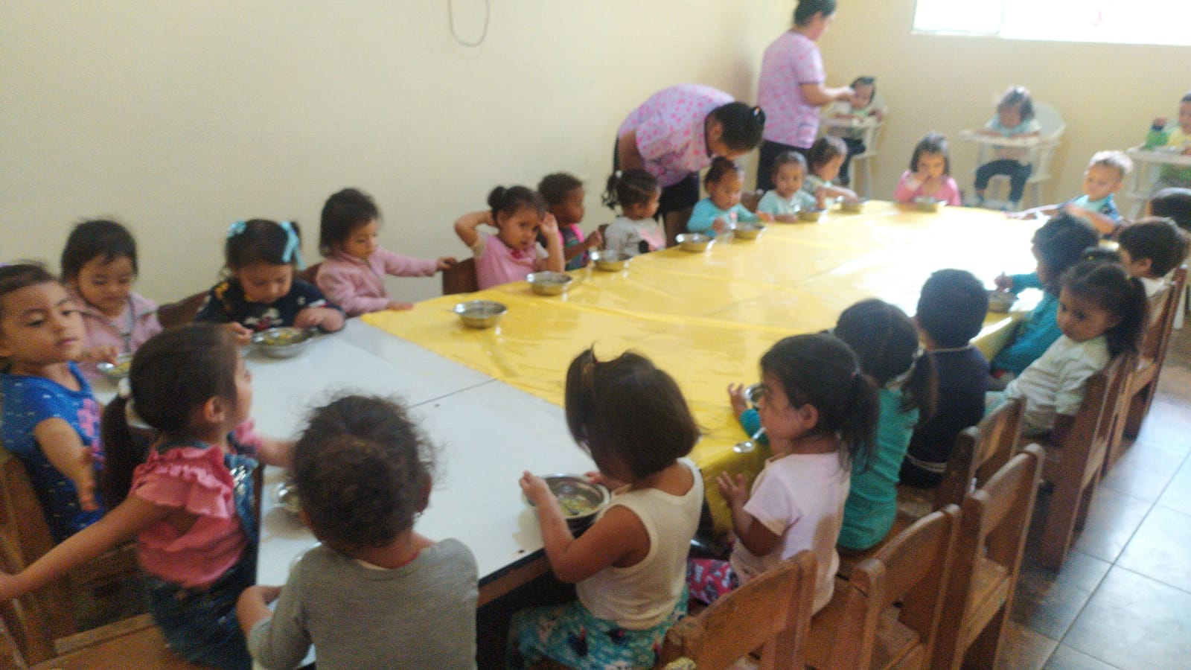
CONVENIOS MIES
COSTO PROYECTO ADULTO MAYOR FEBRERO- DICIEMBRE | 81720.71
MIES | 62336.71
GADPR | 19384.00
COSTO PROYECTO CDI FEBRERO - DICIEMBRE | 78319.65
MIES | 61194.06
GADPR | 17125.59

Slide 8
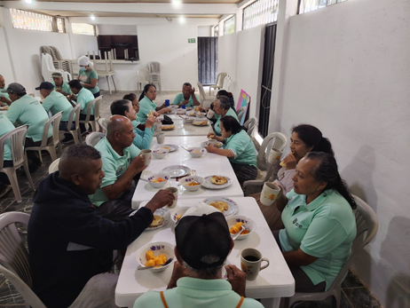
SE DA CUMPLIMIENTO CON LA ALIMENTACION DE ADULTO MAYOR Y CDI
$30245.00 MIES USD DÓLARES MAS IVA CDI
$ 38412.00 MIES
$12870.00 GAD ADULTO MAYOR

Slide 9
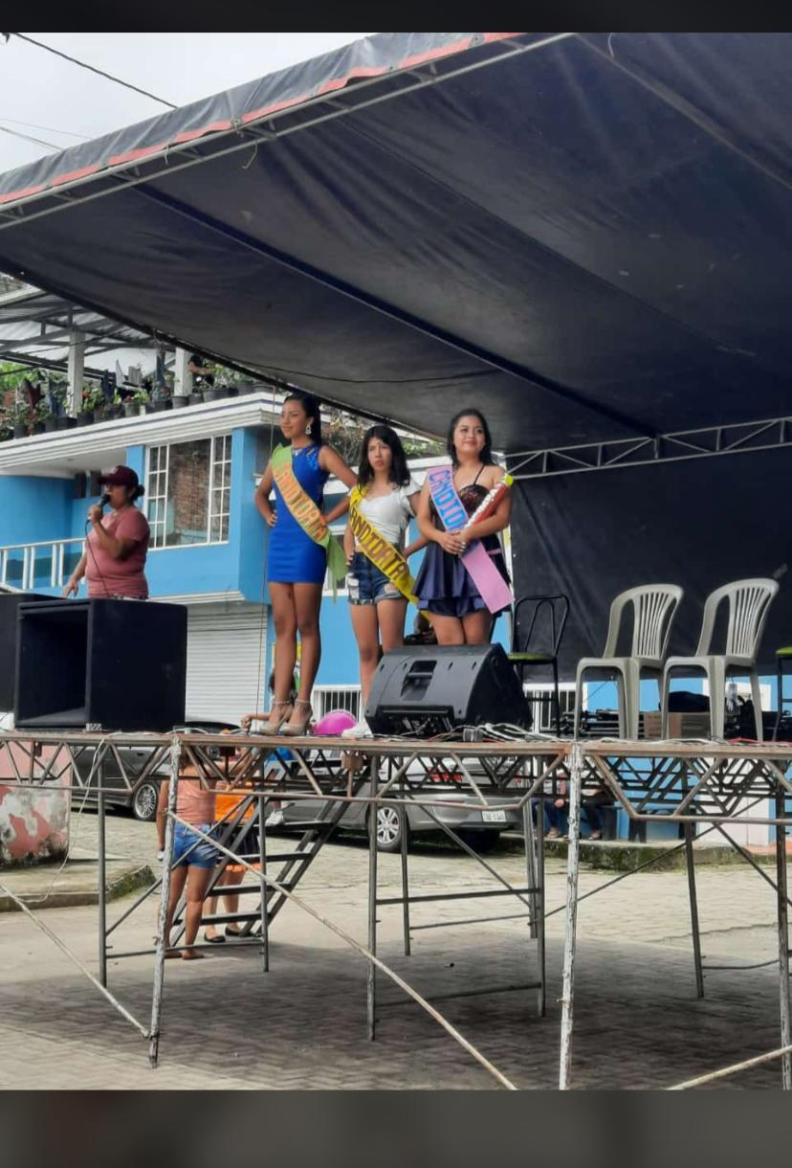
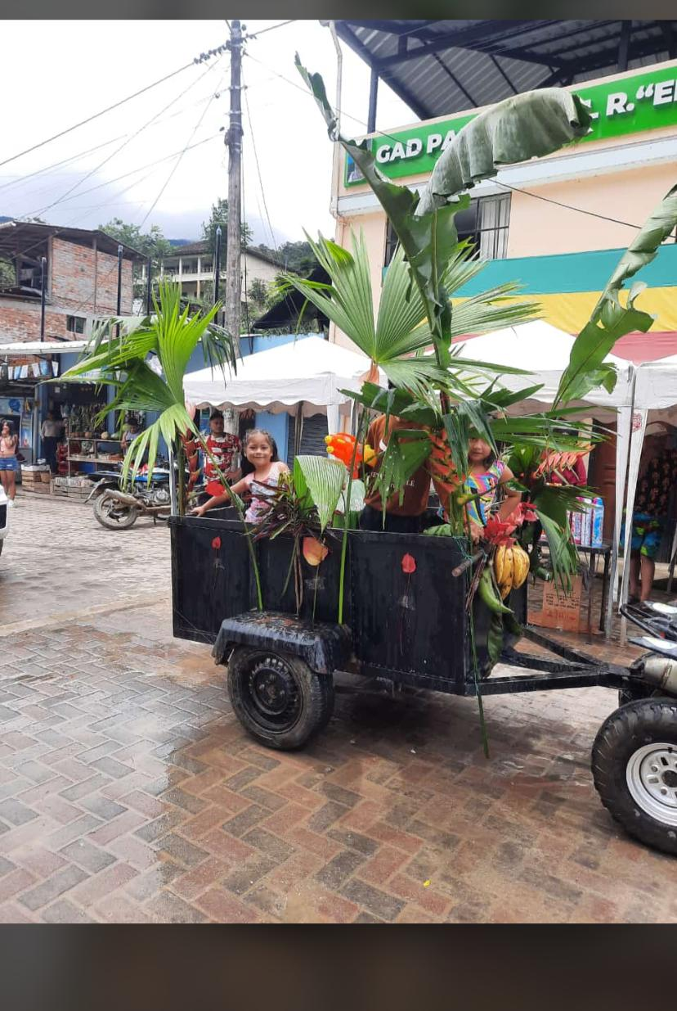
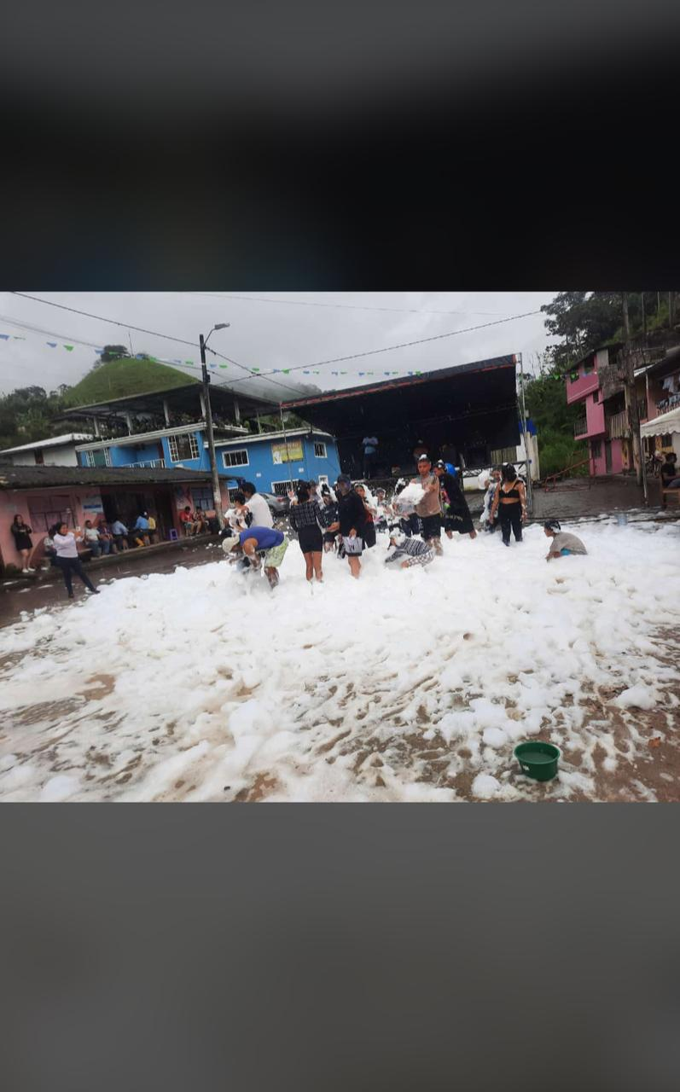
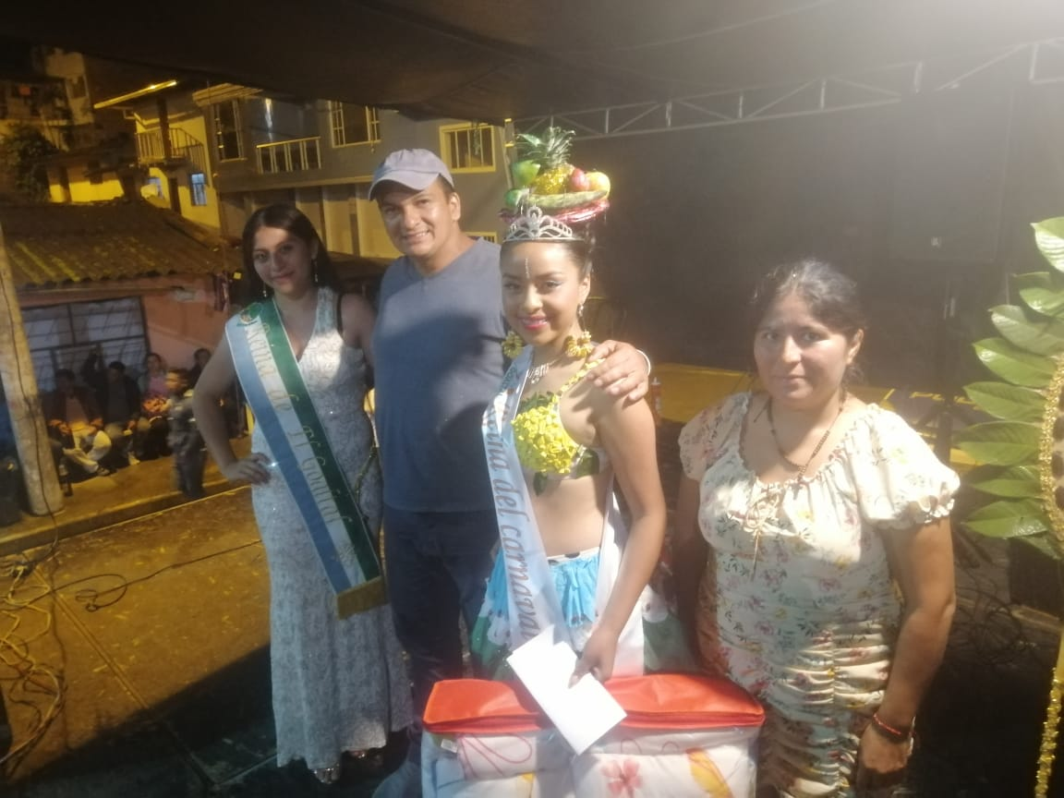
EVENTO SOCIO CULTURAL CARNAVAL DE LAS FRUTAS 2025
2000.00$

Slide 10
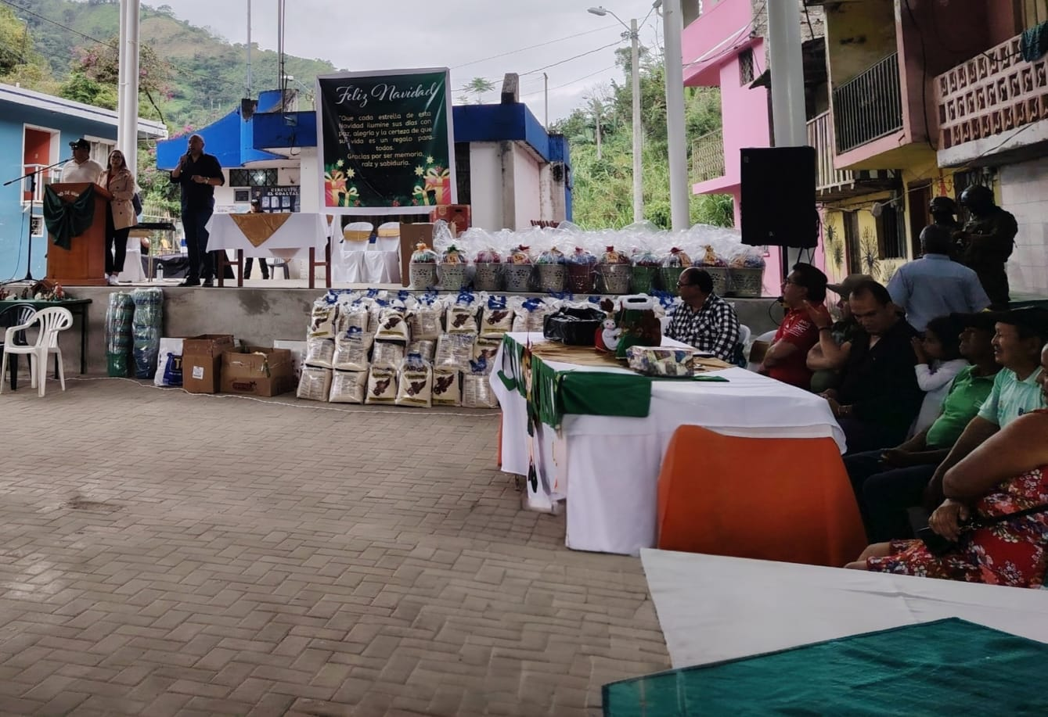
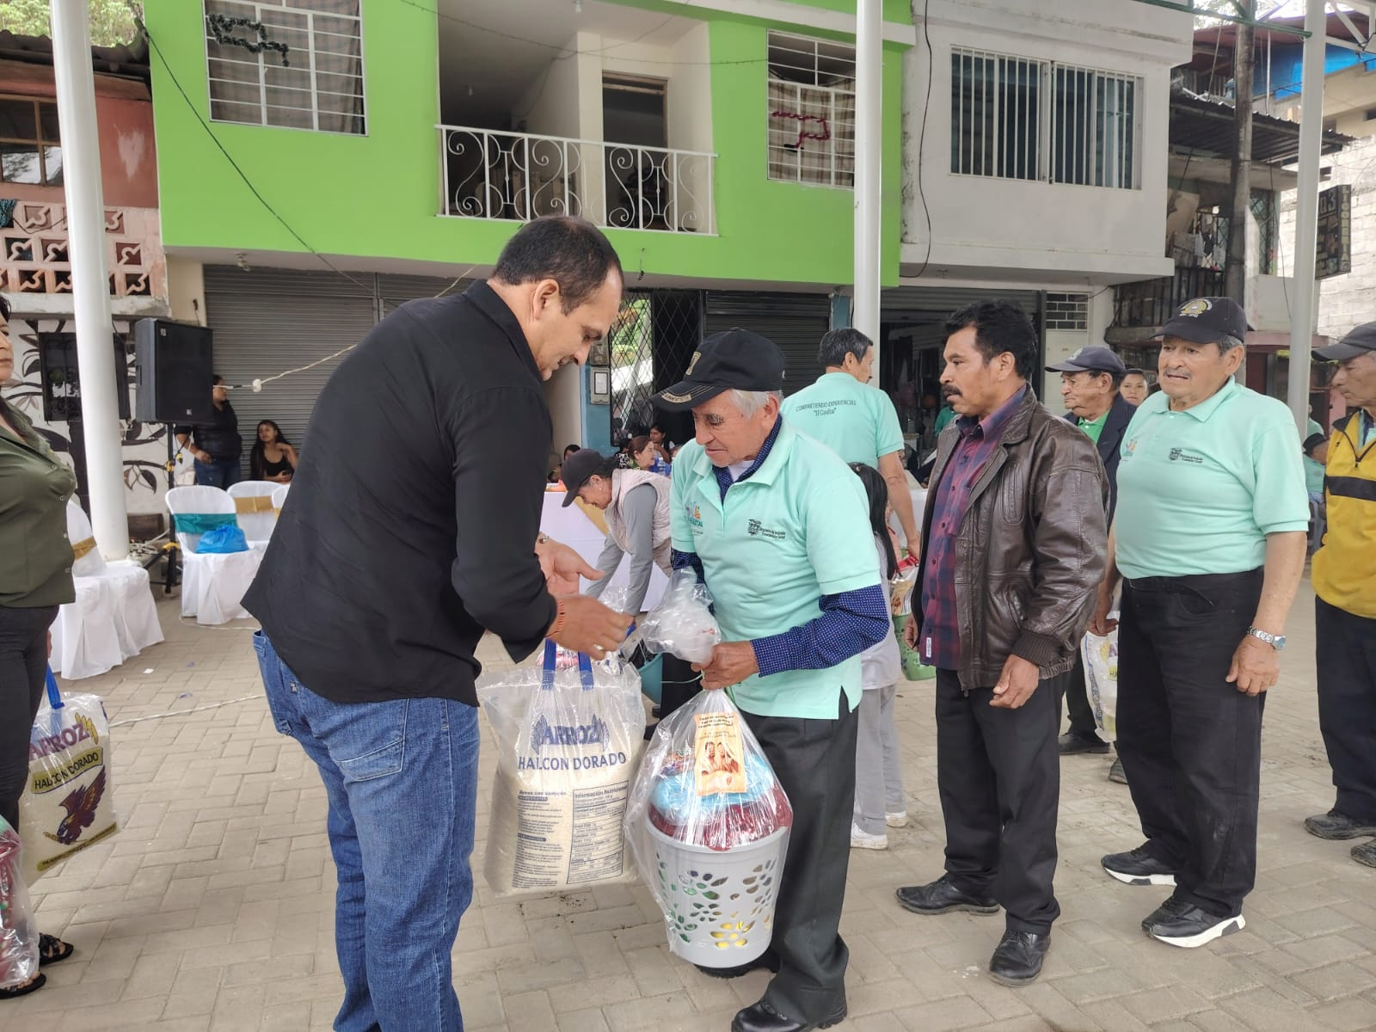
FESTEJO NAVIDEÑO ADULTO MAYOR
2397.00 + IVA

Slide 11
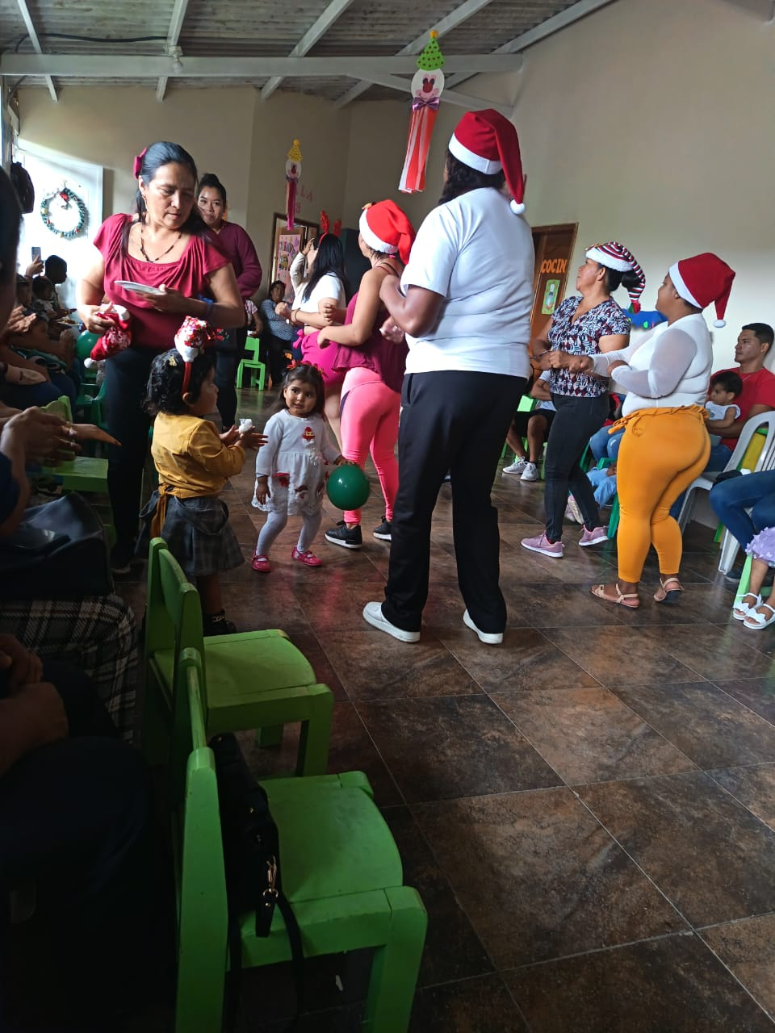
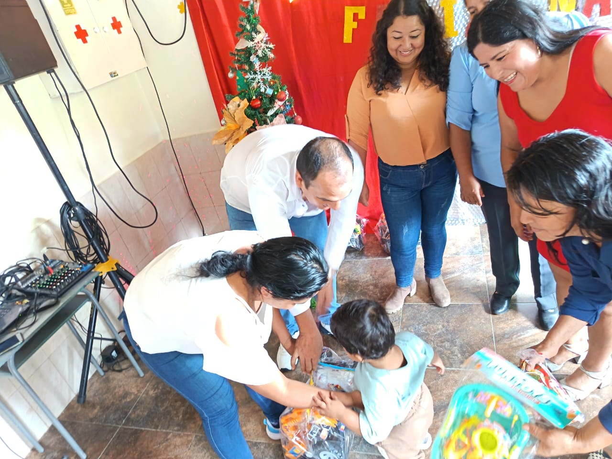
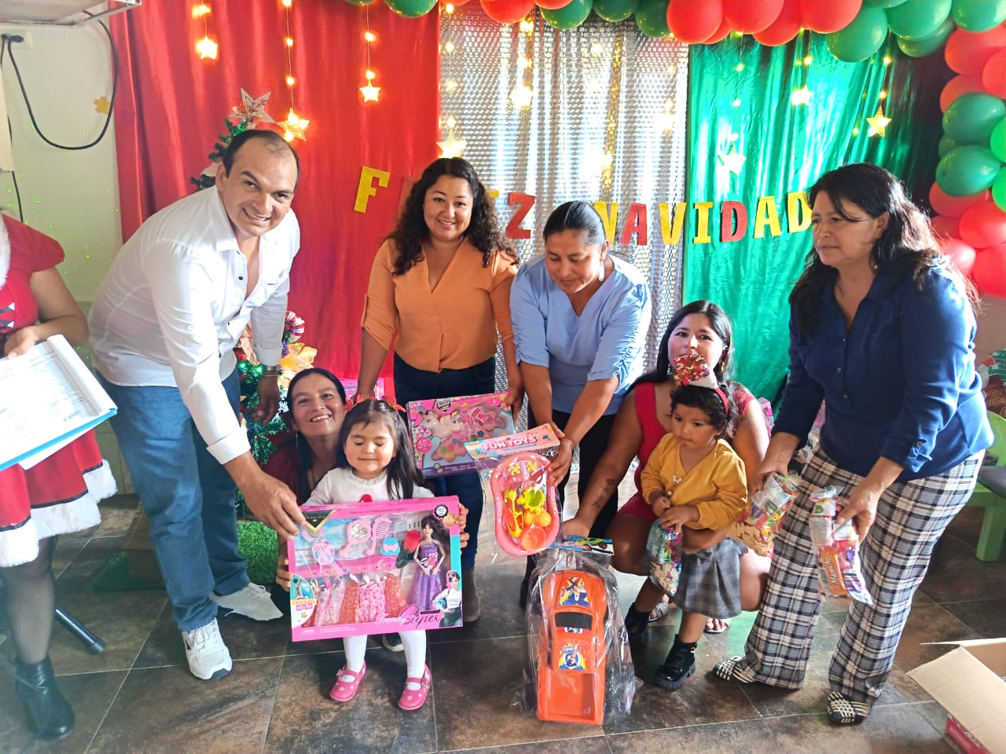
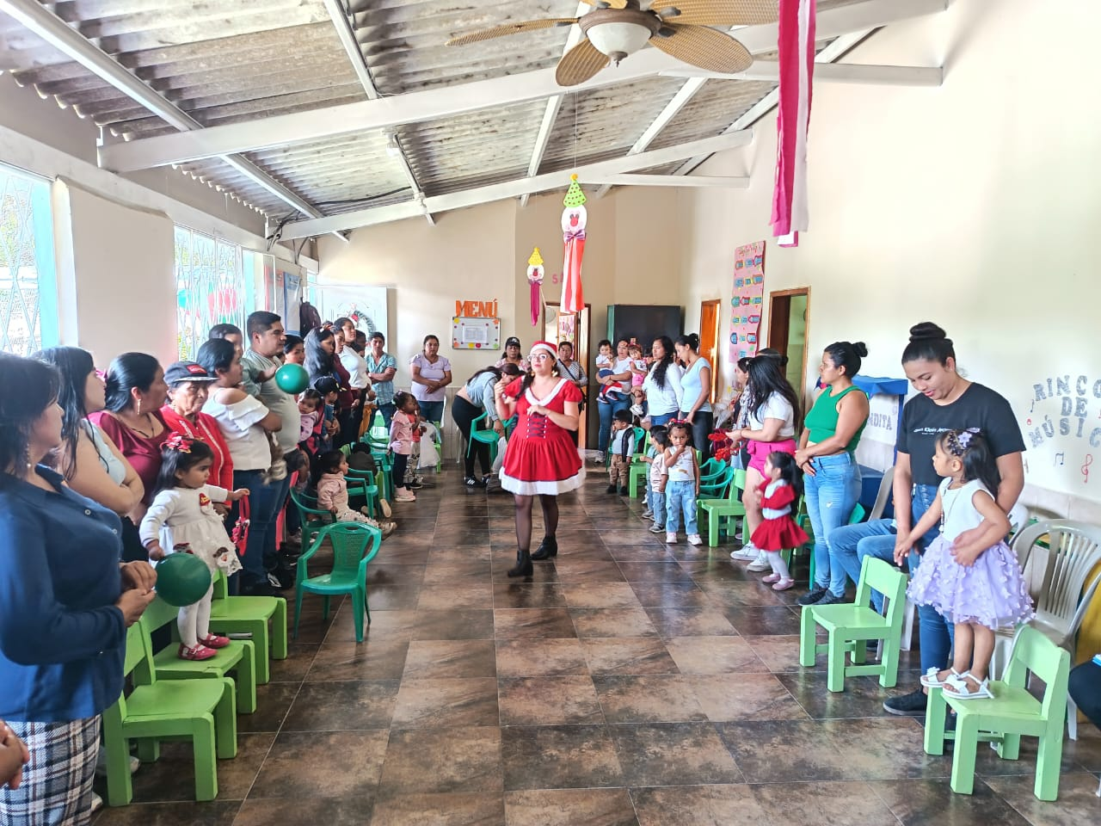
FESTEJO NAVIDAD CDI
540.00 + IVA

Slide 12
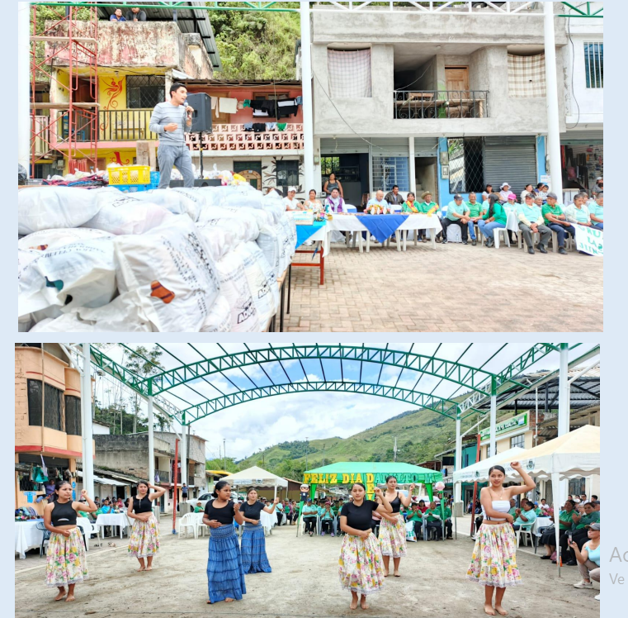
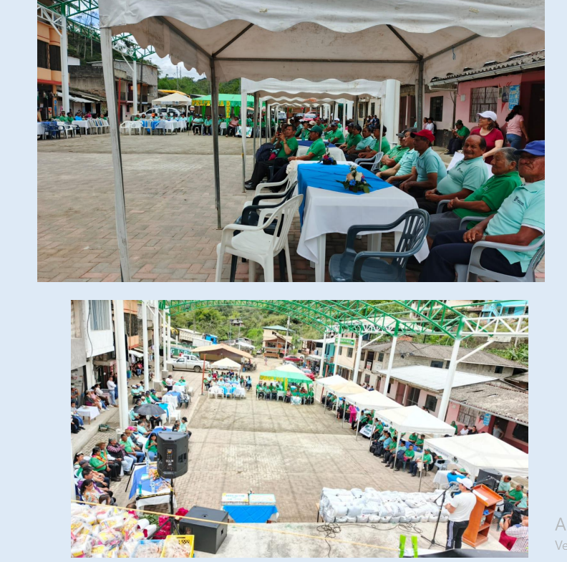
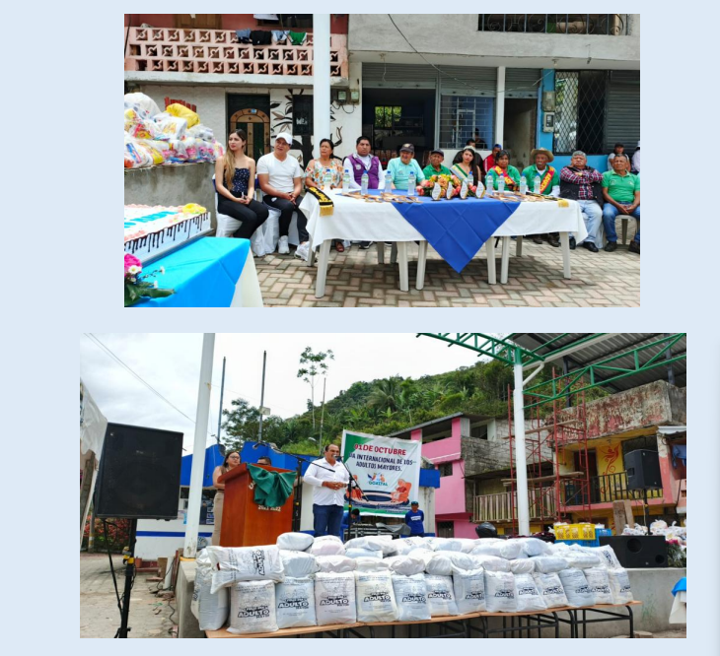
CONTRATACIÓN DE LOS SERVICIOS DE UN ORGANIZADOR DE EVENTOS SOCIALES CULTURALES PARA LA REALIZACION DE ACTIVIDADES DE LOS PROYECTOS DE ADULTO MAYOR EN LA MODALIDAD DE ESPACIOS DE SOCIALIZACIÓN Y ENCUENTRO CON ALIMENTACIÓN, PARA LOS ADULTOS MAYORES, EN CONVENIO EL MIES CON EL GAD PARROQUIAL RURAL DE EL GOALTAL POR EL DIA DEL ADULTO MAYOR
2397.00 + IVA

Slide 13

SISTEMA AMBIENTAL

Slide 14
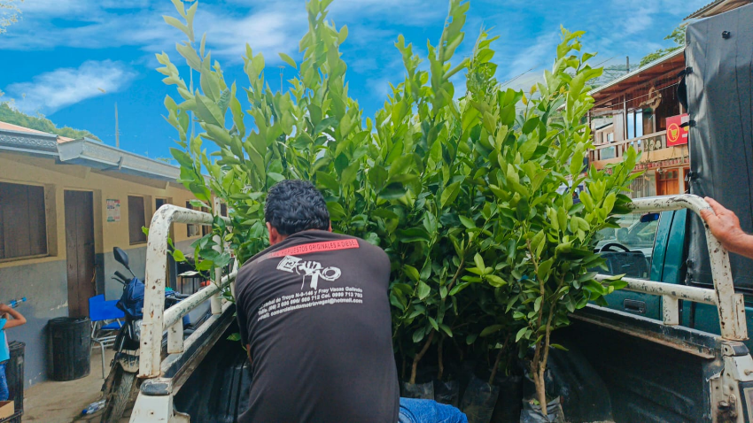
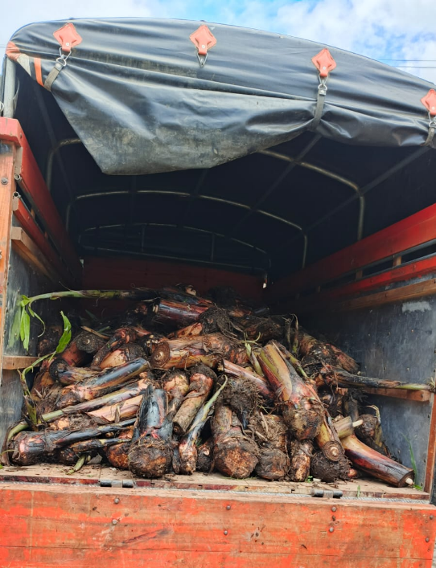
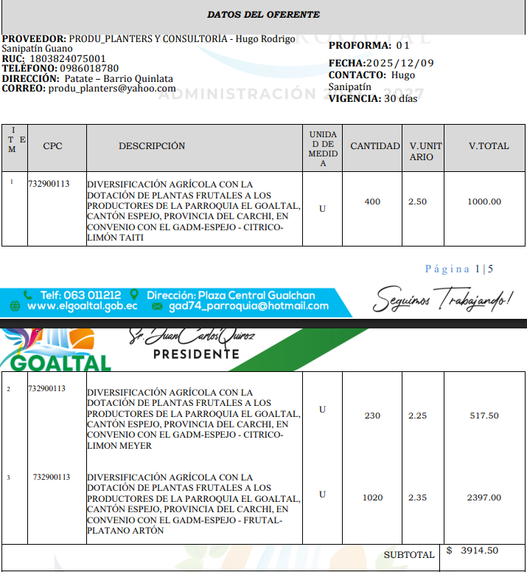
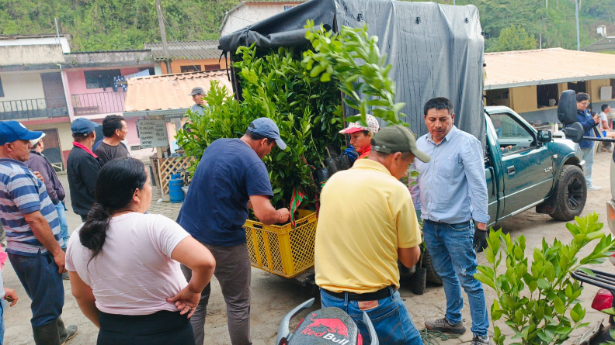
CONVENIO INTERINSTITUCIONAL PARA LA EJECUCIÓN DEL PROYECTO TITULADO “DIVERSIFICACIÓN AGRÍCOLA CON LA DOTACIÓN DE PLANTAS FRUTALES A LOS PRODUCTORES DE LA PARROQUIA EL GOALTAL, CANTÓN ESPEJO, PROVINCIA DEL CARCHI”, EN COORDINACIÓN CON EL GADM-ESPEJO
GADM ESPEJO: 2000.00
GADPR DE EL GOALTAL : 2000.00 $

Slide 15
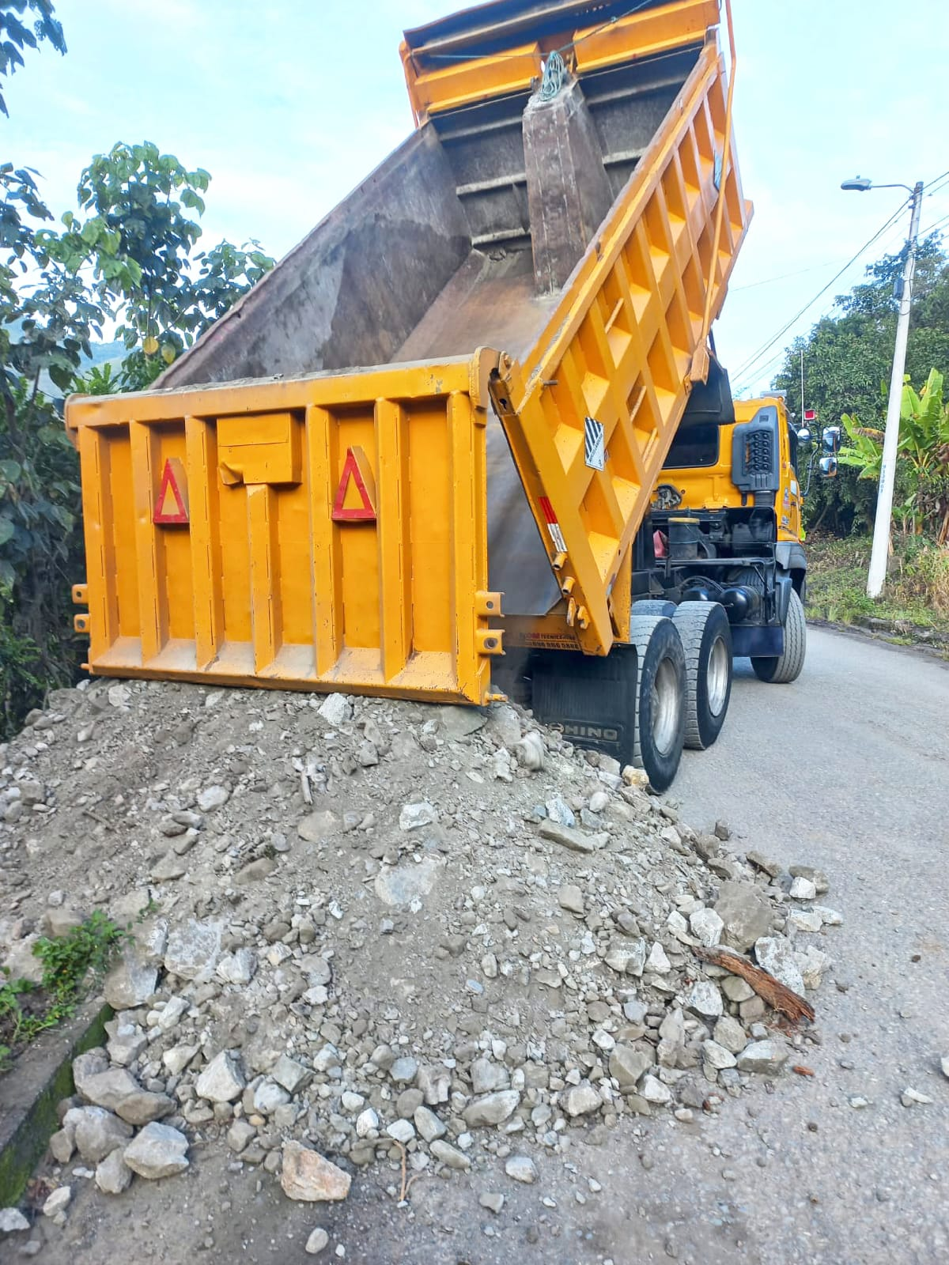
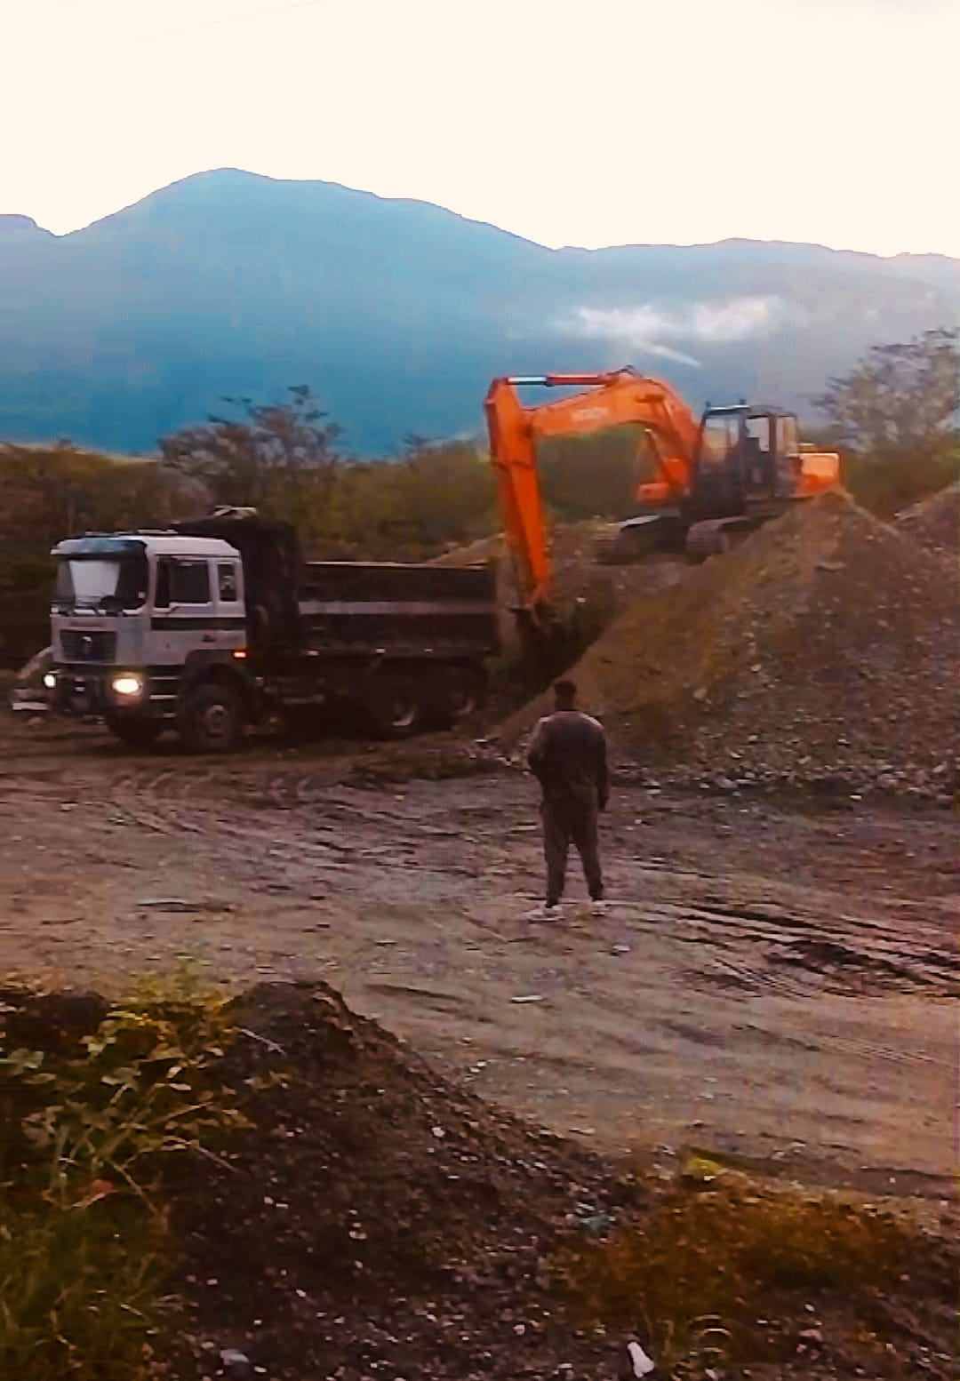
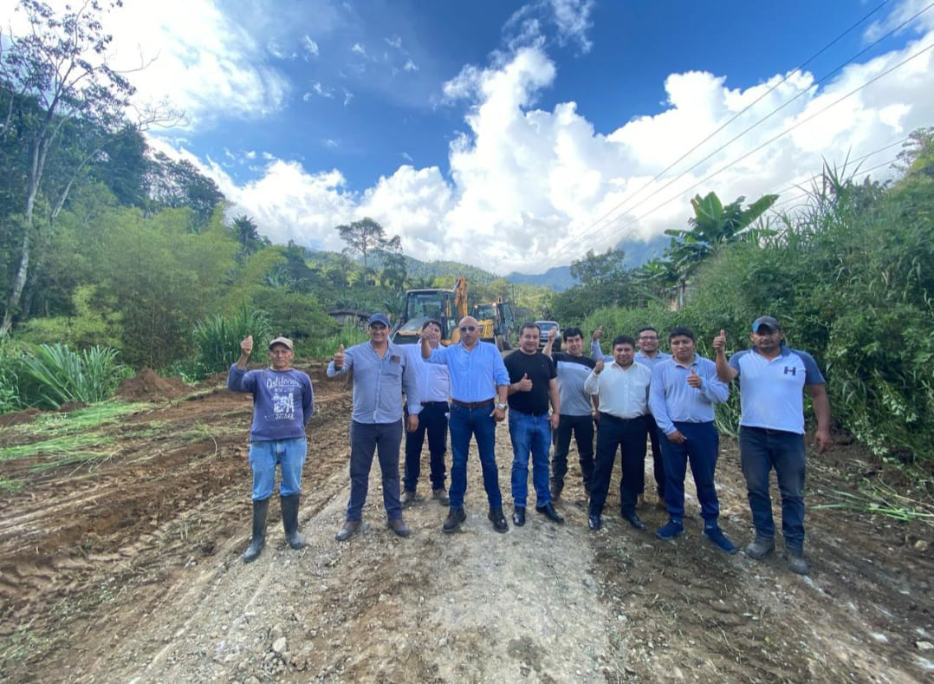
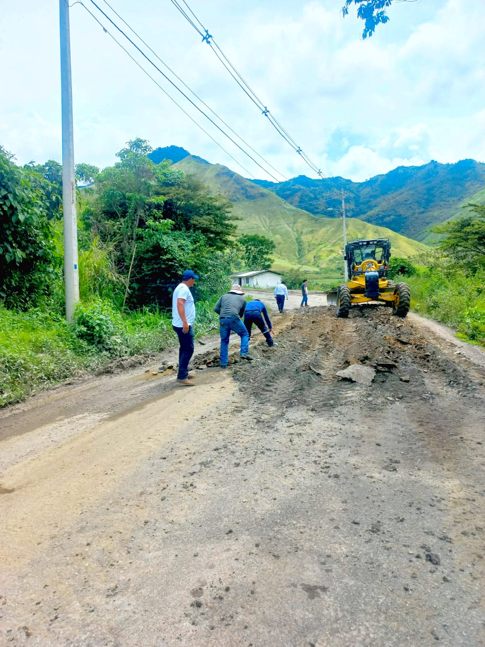
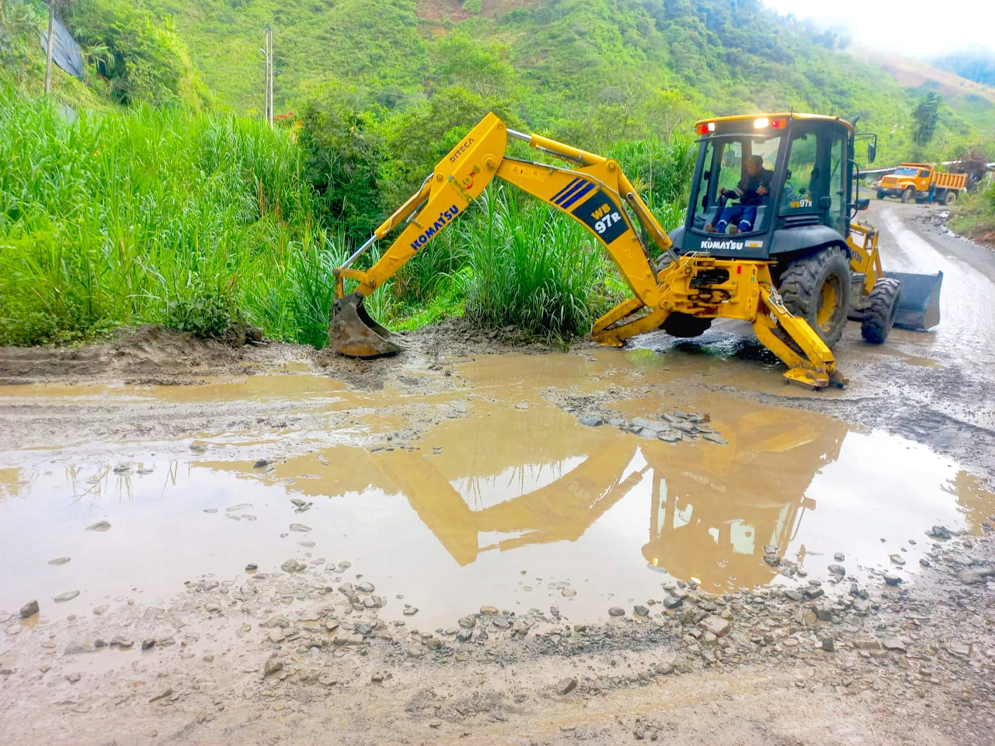
MANTENIMIENTOS VIALES

Slide 16
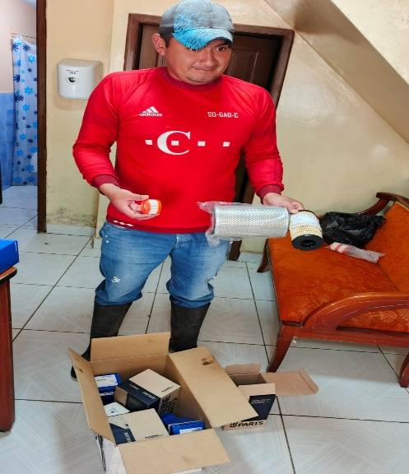
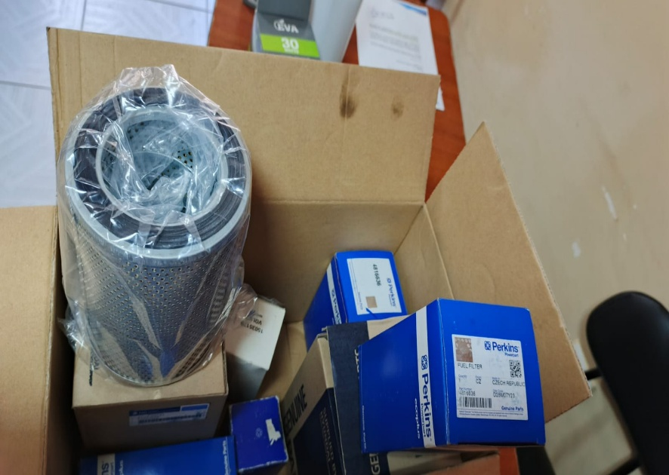
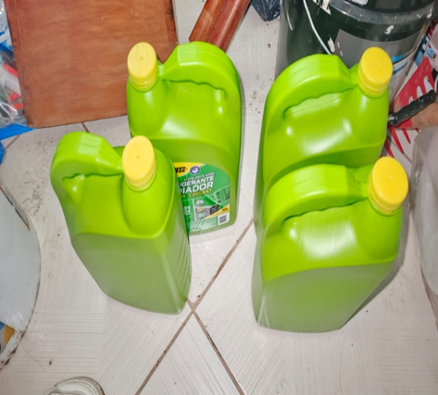
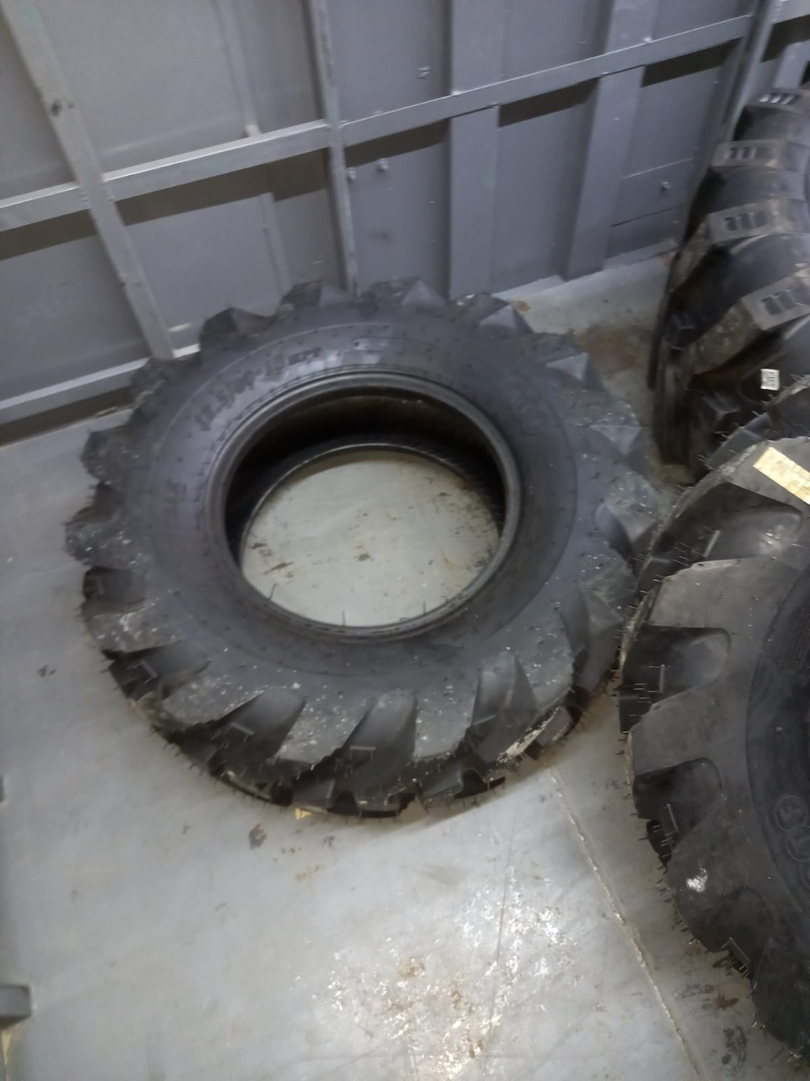
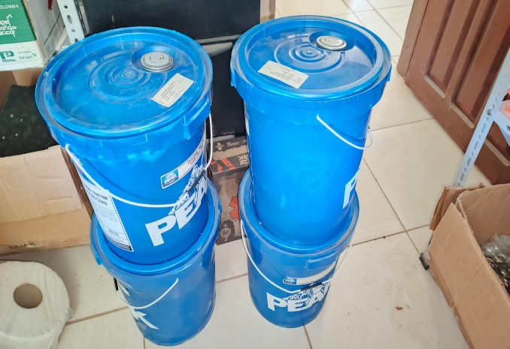
MAQUINARIA GAD PARROQUIAL
RUBROS | MONTO
COMBUSTIBLE (SEPT 2024) | $2702.74
REPUESTOS Y ACCESORIOS | $4299.00
SEGURO NEUMATICOS | $751.80 $1680.00

Slide 17

DEPORTIVO

Slide 18
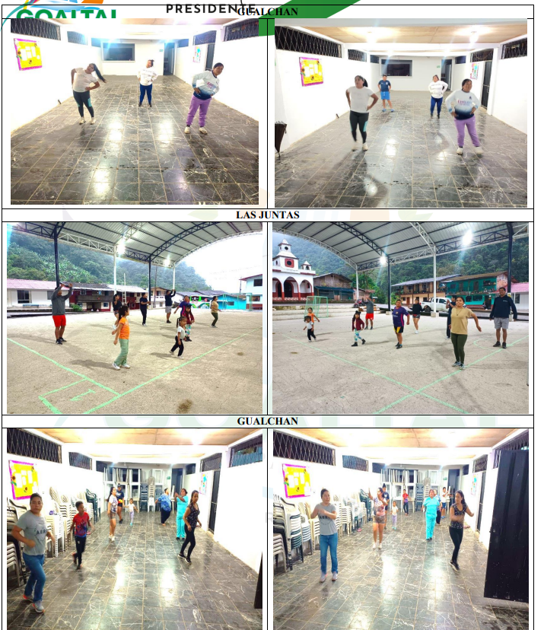
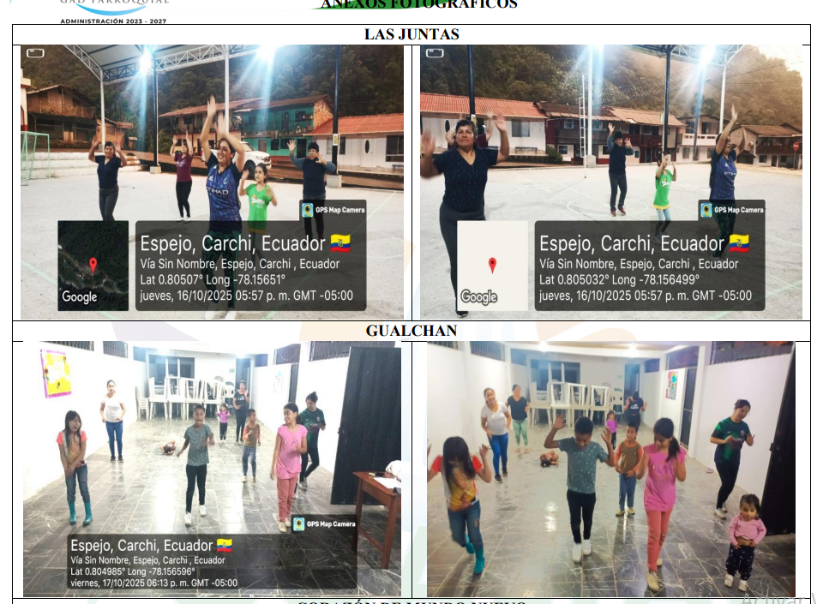
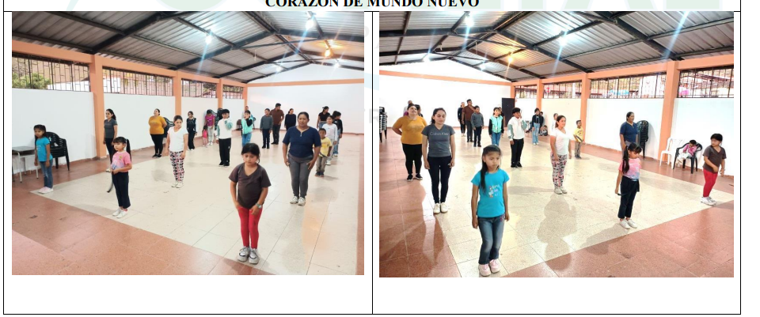
FORTALECIMIENTO DEPORTIVO Y RECREACIONAL- MENCIÓN BAILOTERAPIA EN LA PARROQUIA EL GOALTAL, CANTÓN ESPEJO, OCTUBRE –DICIEMBRE 2025
RUBRO | MONTO
INSTRUCTOR BAILOTERAPIA | 1380.00
AVENTURAS DE VERANO

Slide 19
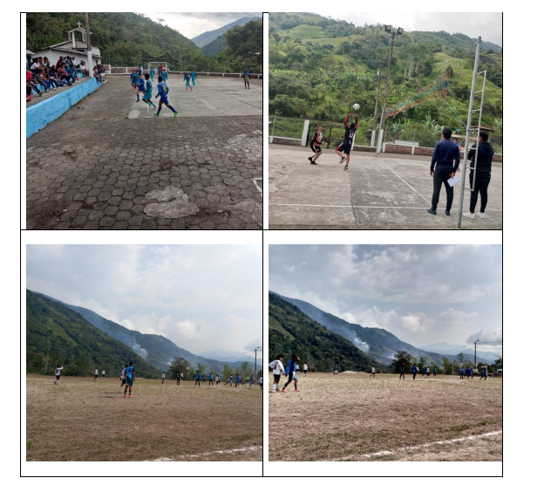
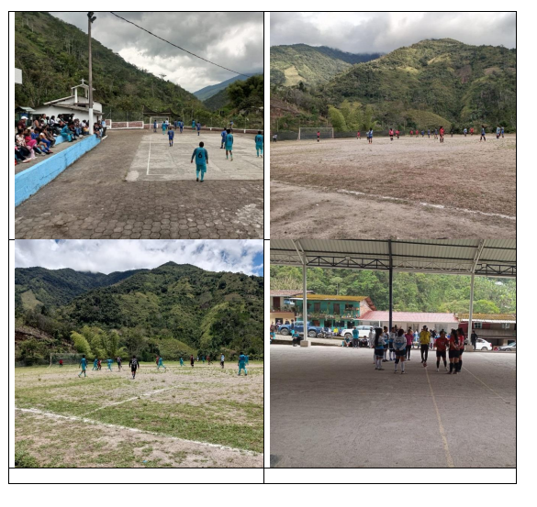
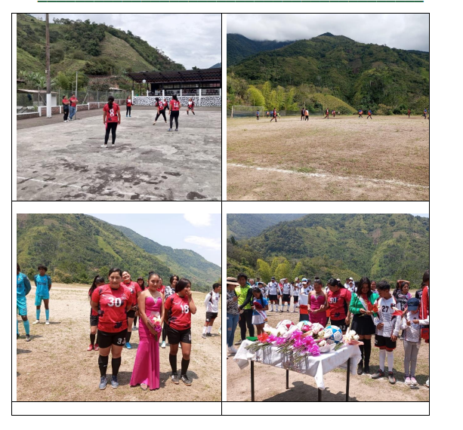
PROYECTO DEPORTIVO Y RECREACIONAL- MENCIÓN FUTBOL, INDORFUTBOL Y ECUAVOLY EN LA PARROQUIA EL GOALTAL, EN CONVENIO CON EL GADM ESPEJO Y EL GADPR EL GOALTAL СОРA GOALTAL 2025
APORTE GAD ESPEJO: 3500.00
APORTE GAD PARROQUIA: 1500.00

Slide 20
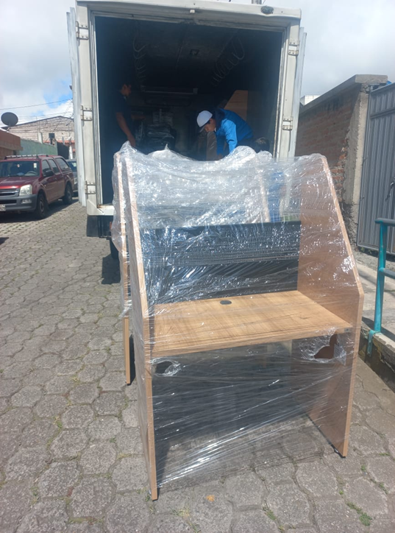
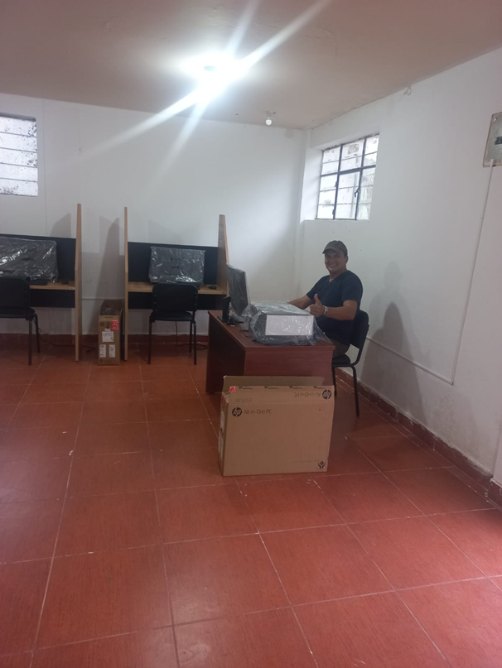
CONVENIO ESPECÍFICO DE COOPERACIÓN MINISTERIO DE TELECOMUNICACIONES Y DE LA SOCIEDAD DE LA INFORMACIÓN Y EL GOBIERNO AUTÓNOMO DESCENTRALIZADO PARROQUIAL EL GOALTAL “IMPLEMENTACIÓN, OPERACIÓN Y MANTENIMIENTO DE PUNTO DIGITAL GRATUITO “LAS JUNTAS” CONVENIO No. 116-2025

Slide 21
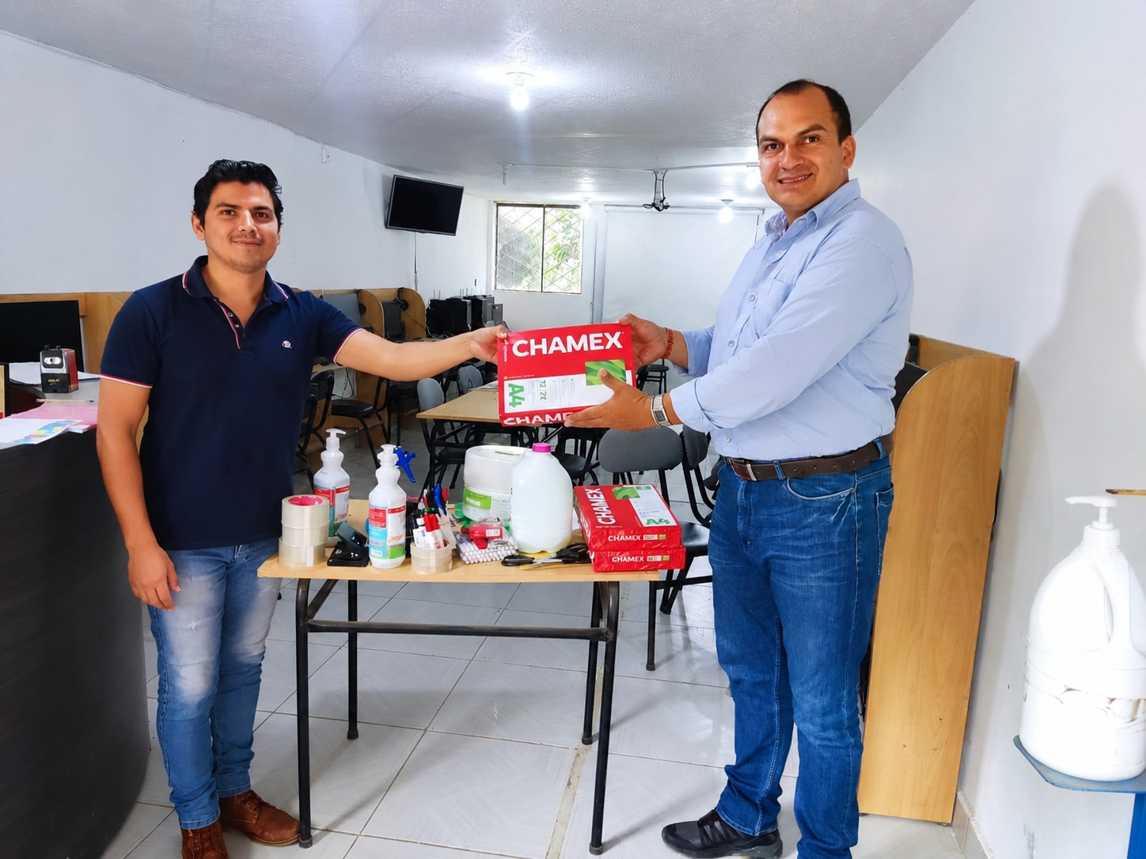
ENTREGA MATERIAL DE ASEO Y DE OFICINA PUNTOS DIGITALES

Slide 22
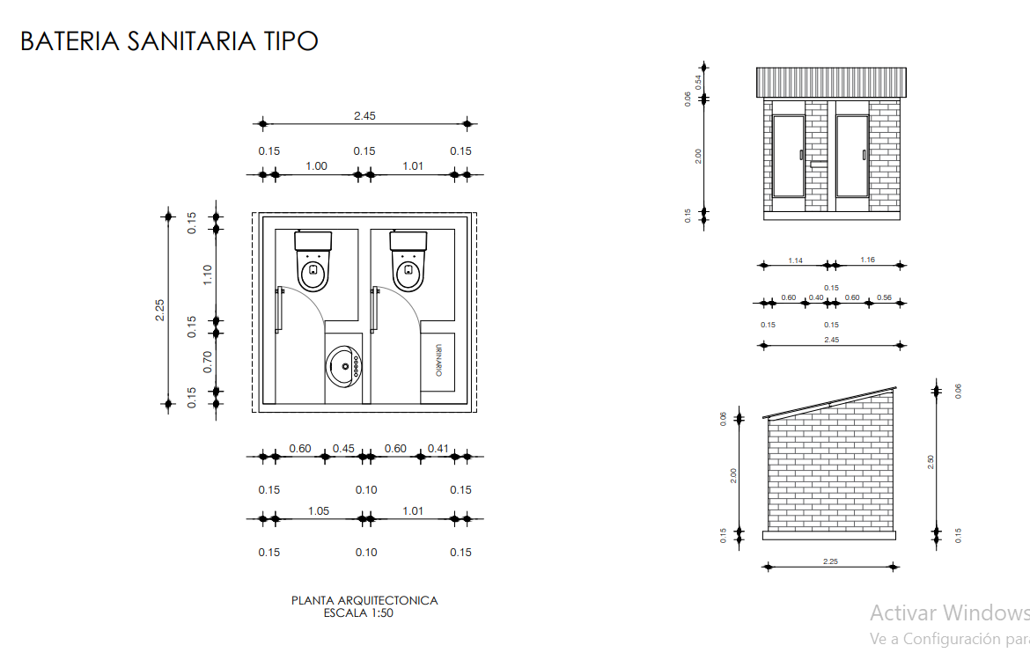
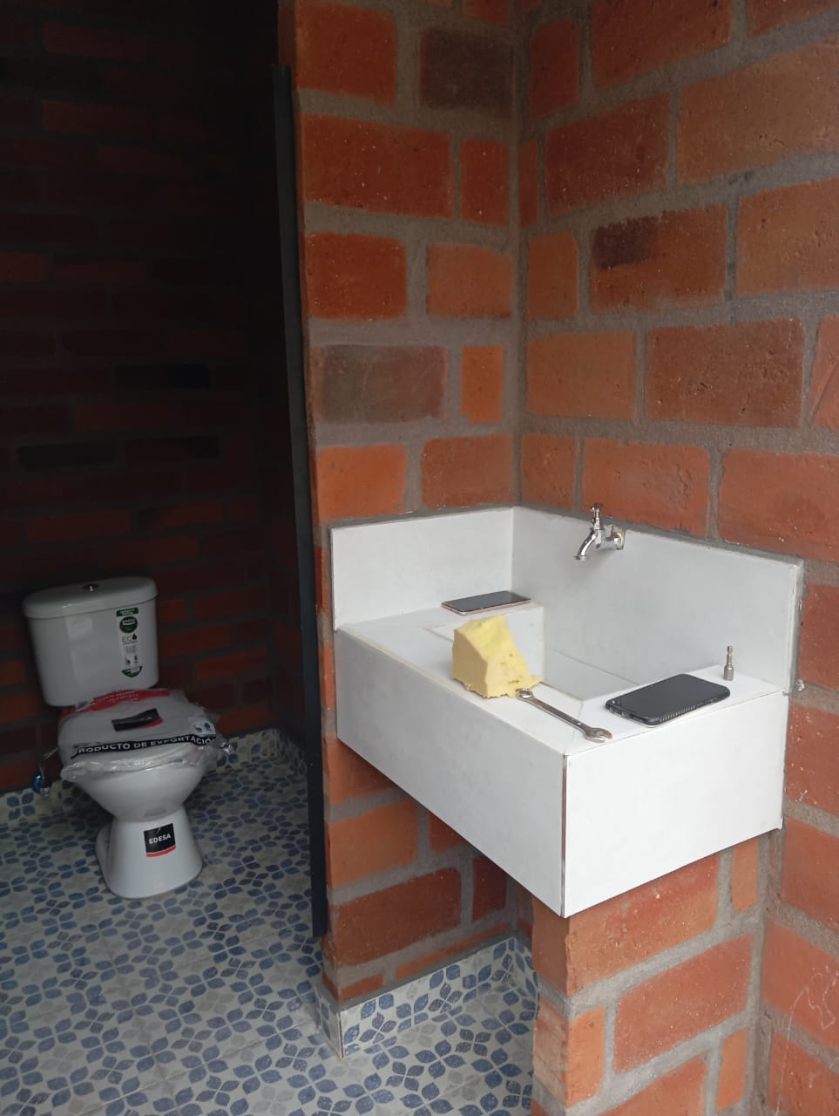
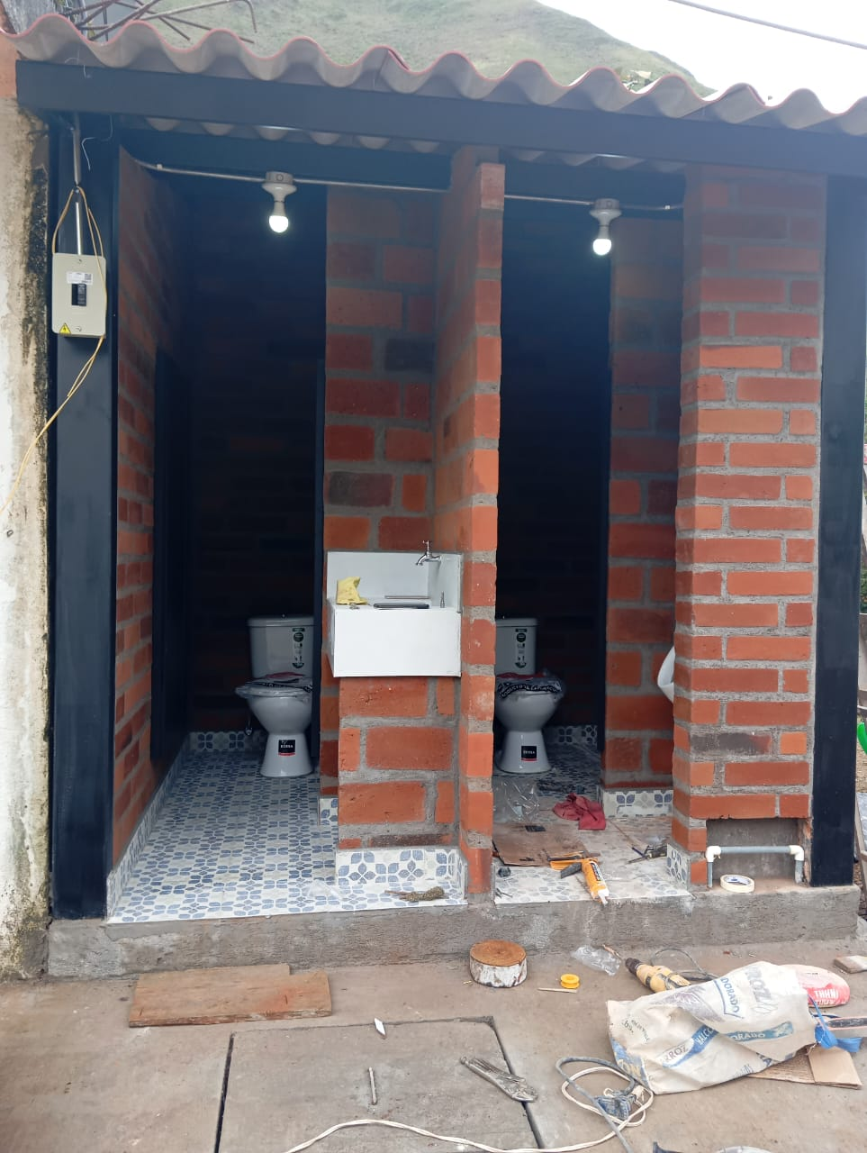
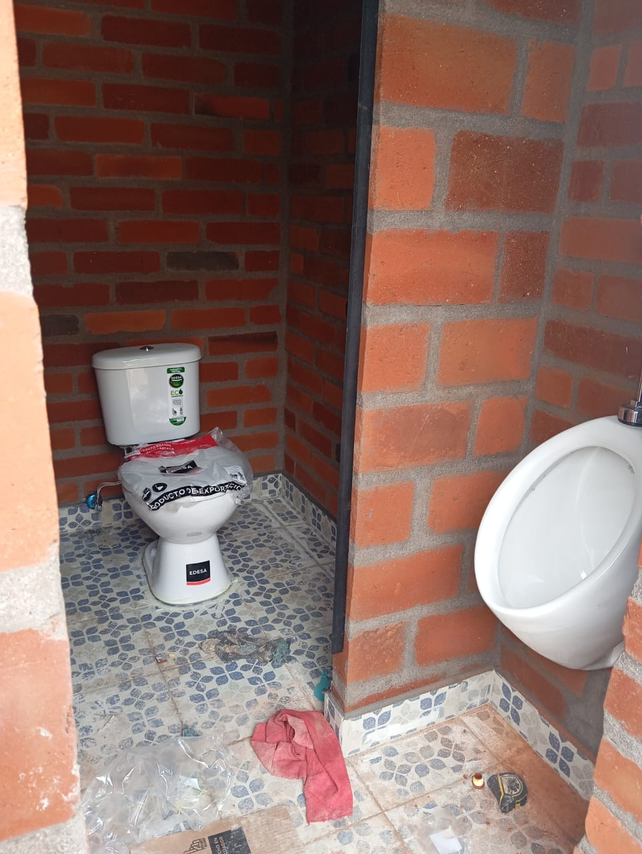
PROCESO “CONSTRUCCIONDE LAS BATERÍAS SANITARIAS ENGUALCHANY CORAZÓN DE MUNDONUEVO, UBICADAS EN LA PARROQUIA EL GOALTAL, CANTÓN ESPEJO, PROVINCIA DEL CARCHI”
GADPR EL GOALTAL | 5.562.45

Slide 23
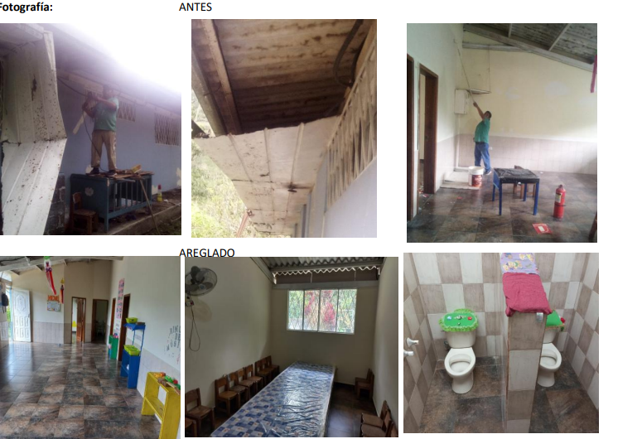
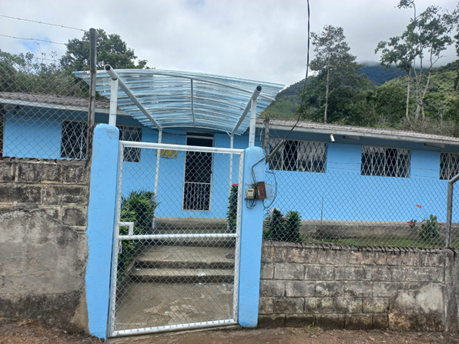
“CONTRATACIÓN DE SERVICIO DE MANTENIMIENTO, ARREGLO DE LAS INSTALACIONES DEL CENTRO DE DESARROLLO INFANTIL CDI SONRISAS MAÑANERAS PARROQUIA EL GOALTAL CANTON ESPEJO, PROVINCIA DEL CARCHI””
1950.00

Slide 24
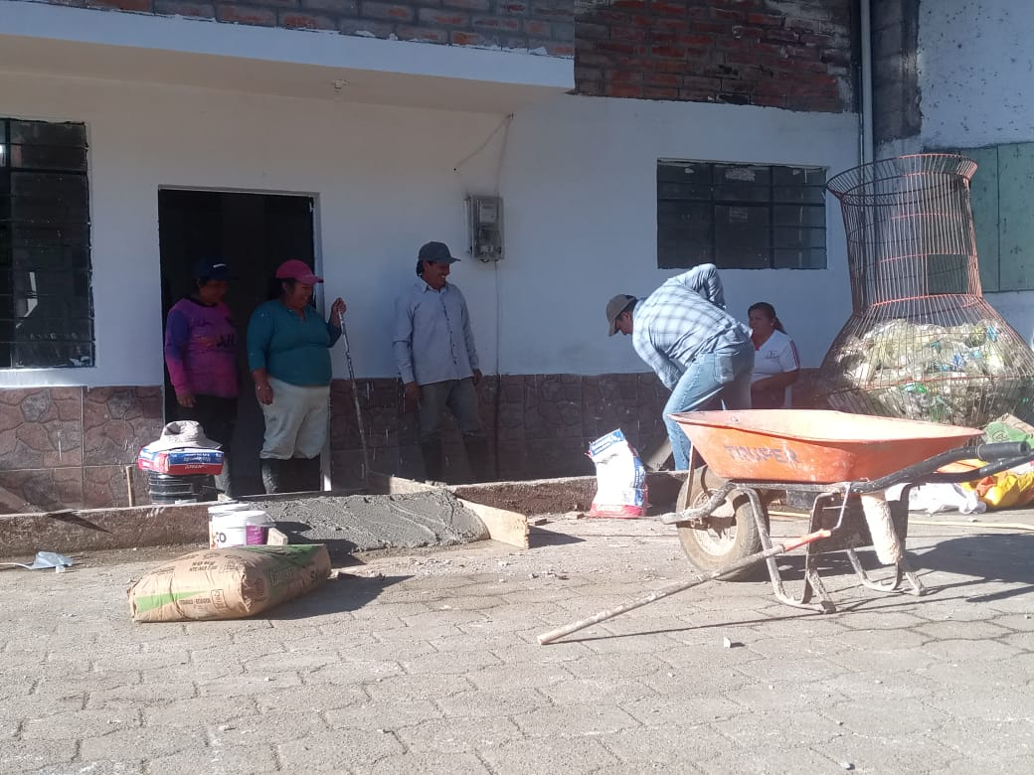
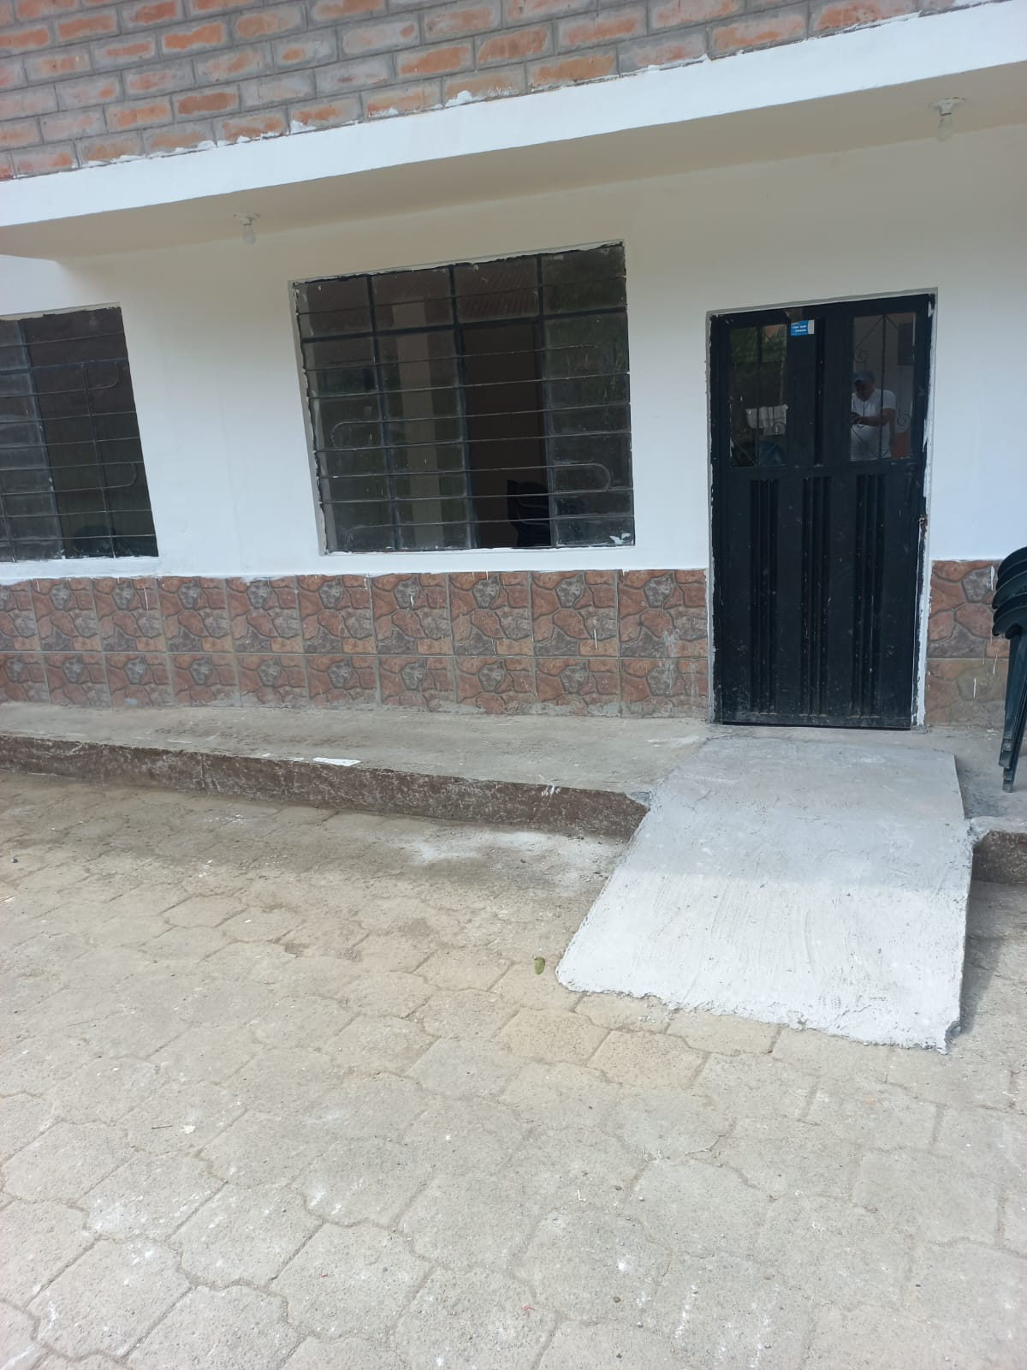
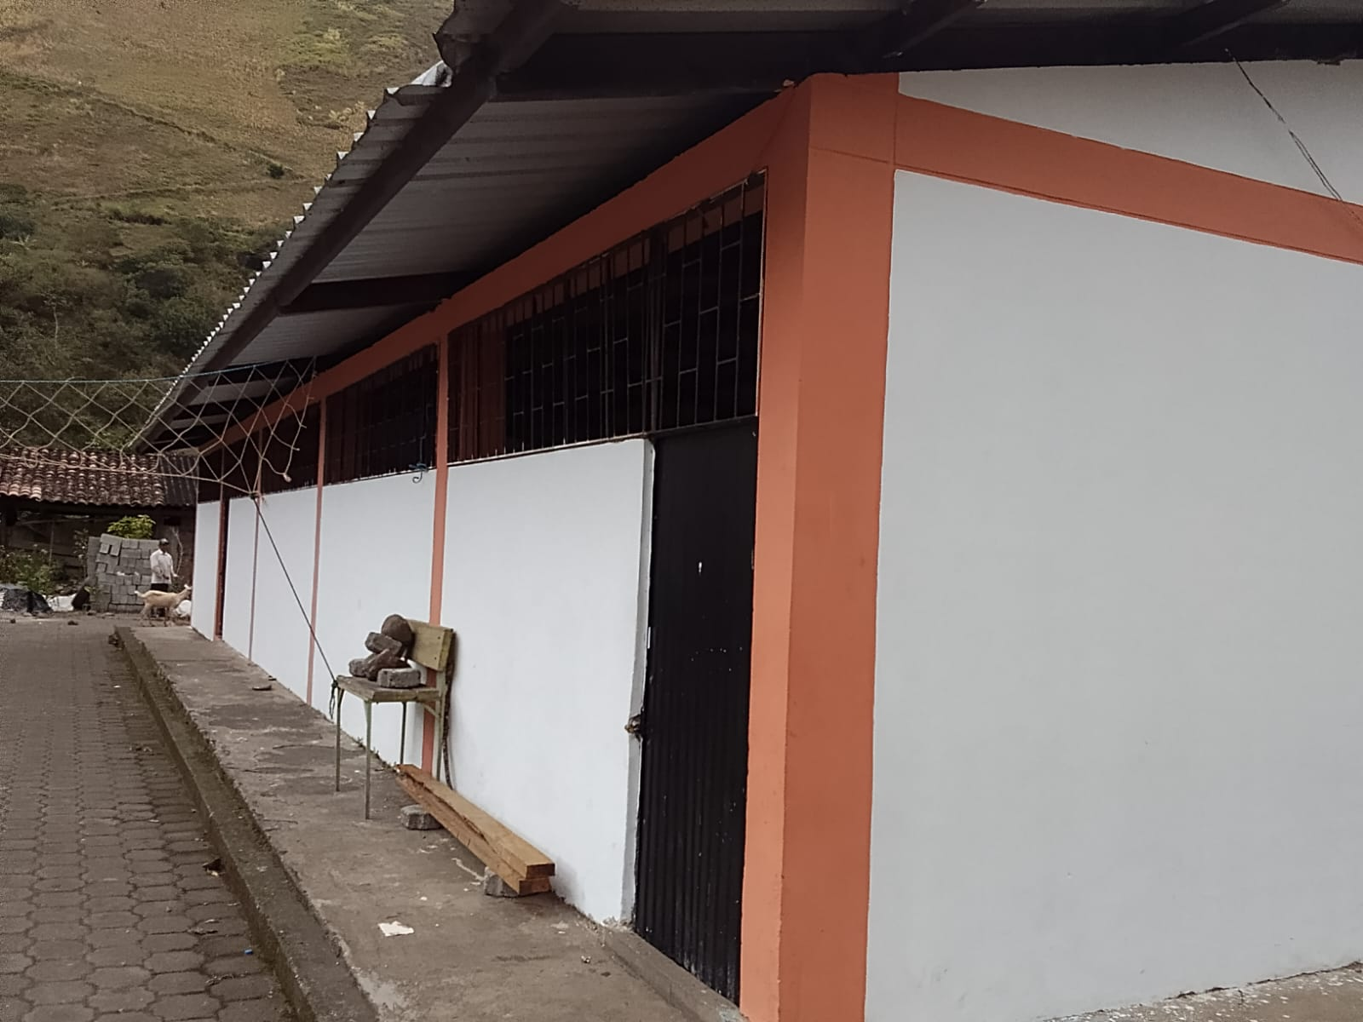
Adquisición de material de ferretería para el Proyecto : Arreglo de las de las casas comunales de las comunidades Las Juntas-Espejo N°2-GualchánCorazon de Mundo Nuevo de la Parroquia El Goaltal, cantón Espejo, provincia del CarchI

Slide 25
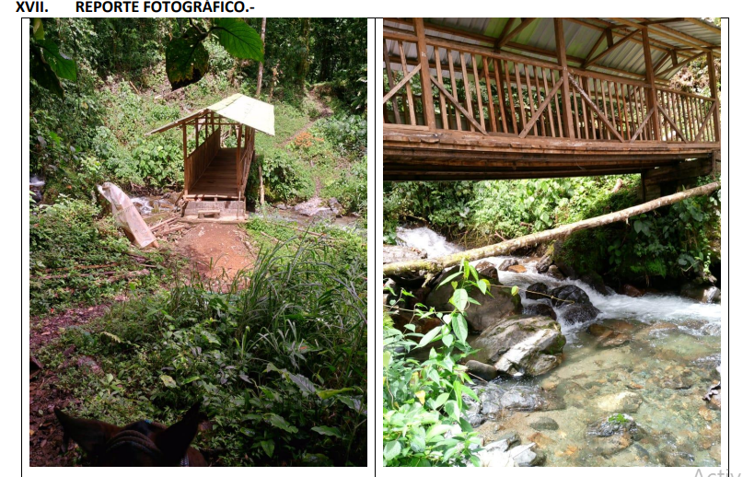

MANTENIMIENTO PUENTE CHORRO BLANCO
$3000.05

Slide 26


ADQUISICION DE MATERIALES DIDÁCTICOS PARA CONVENIOS CON EL MIES: CENTRO DE DESARROLLO INFANTIL (CDI) SONRISAS MAÑANERAS Y PARA EL CONVENIO, DE ATENCION AL ADULTO MAYOR ESPACIOS DE SOCIALIZACION Y ENCUENTRO DOS MODALIDADES DE LA PARROQUIA EL GOALTAL
1382.77 + iva

Slide 27

COMPRAS POR CATALOGO ELECTRONICO
RUBROS | MONTOS
MATERIAL ASEO | 425.88
MATERIAL DE OFICINA | 568.92

Slide 28

Procesos de contratación

Slide 29
INGRESOS 2025
 | CODIFICADO | DEVENGADO | RECAUDADO
INGRESOS CORRIENTES | 83,900.00 | 81,432.61 | 73,703.87
Ocupacion de Lugares Publicos | 1,500.00 | 490.00 | 490.00
TRANSFERENCIAS Y DONACIONES(Aportes a Juntas Parroquiales Rurales) | 79,900.00 | 79,900.00 | 72,171.26
MAQUINARIAS Y EQUIPO | 2,500.00 | 1042.61 | 1042.61

Slide 30
GASTOS 2025
 | CODIFICADO | DEVENGADO | PAGADO
GASTOS CORRIENTES | 73,132.88 | 72,172.63 | 70,746.66
Servicios Básicos | 2,125.00 | 1,811.09 | 1,811.09
GASTOS DE INVERSION | 302,527.44 | 188,319.37 | 188,140.95
Espectáculos Culturales y Sociales | 9,794.00 | 5,334.00 | 5,334.00
Servicios Personales Eventuales sin Relación | 59,024.78 | 56,460.54 | 56,460.54
PLANTAS | 4,000.00 | 3,914.50 | 3,914.50

Slide 31


REPORTE BCE A DICIEMBRE 2025
Banco Central del Ecuador Moneda de Curso Legal GAD | 81836.70
Banco Central del Ecuador Moneda de Curso Legal MIES | 27947.24

Slide 32

RENDICION DE CUENTAS 2025 GRACIAS!
ADMINISTRACIÓN 2023-2027
Más que un compromiso legal, un deber moral!

